Slide 1


Дидактическая игра «КУБИКИ БЕЗОПАСНОСТи »
МДОАУ «Анютины глазки № 106 г. Орска»
Выполнила: Воспитатель высшей категории Витько Татьяна Николаевна

Slide 2
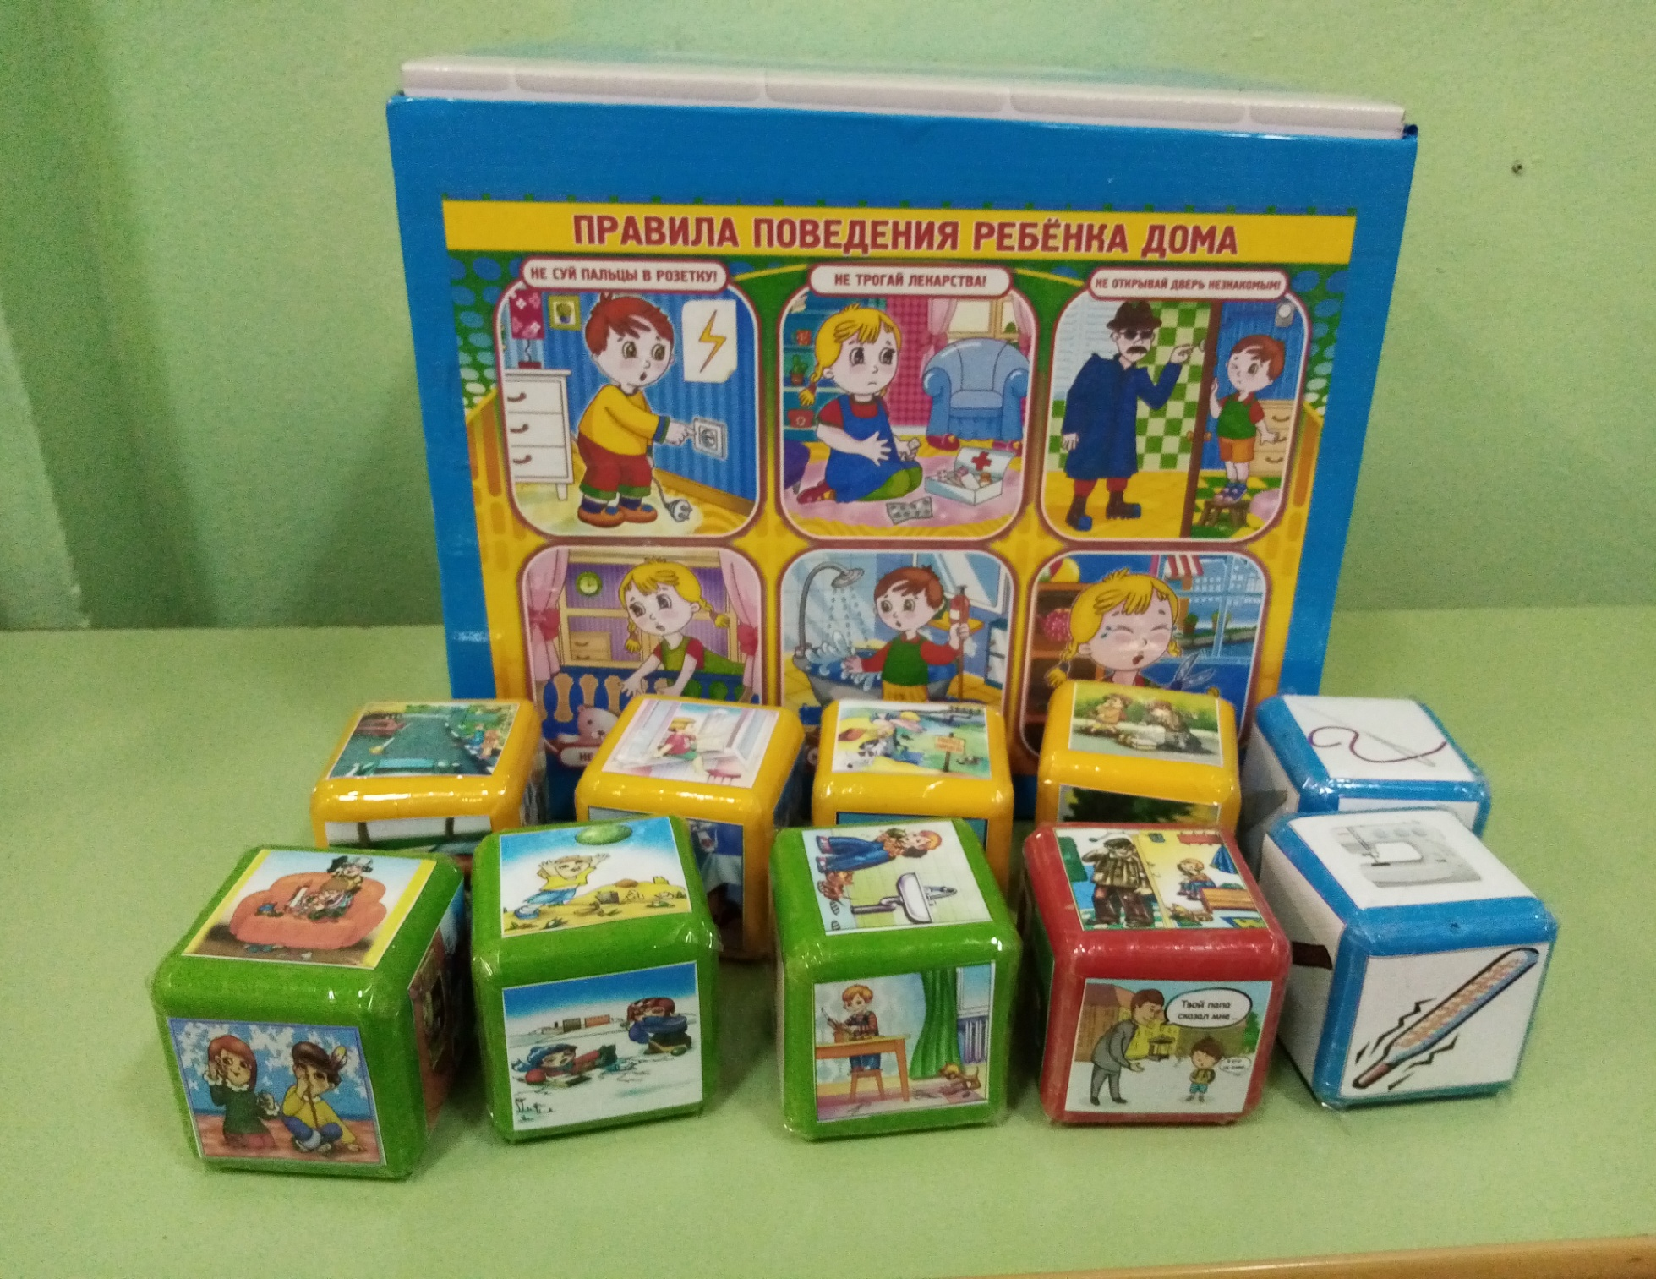

Slide 3
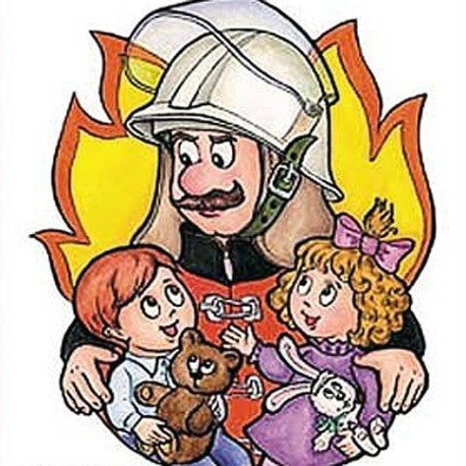


Дидактическая игра «Кубики безопасности»
Цель дидактической игры: формирований знаний детей опасных предметов, ситуациях, которые могут произойти с ними в быту, социуме, природе; развивать умения предвидеть и предупредить результаты возможного нежелательного развития данной ситуации, объяснить об опасных ситуациях.
Материал: кубики с размещенными на нем сюжетными картинками, изображающими опасные предметы, ситуации в быту, социуме, природе.
Задачи:
1. Обогащать, знания и активизировать словарный запас по теме основы безопасности жизнедеятельности;
2. Развивать умение классифицировать и объяснять опасные и безопасные ситуации, изображенные на картинках.
3. Способствовать развитию монологической и диалогической речи.
4. Развивать речь, память и мышление.
Образовательные области применения: познавательное, речевое и социально-коммуникативное развитие.
Возрастная категория: дети 5-7 лет.

Slide 4
Описание: Пособие «Кубики безопасности» — это набор кубиков, которые по содержанию объединяют комплект картинок, необходимых для изучения темы по основам безопасности жизнедеятельности. Кубики представлены в разных цветах. Цвет кубика обозначает название задания для детей, которое описано в методических рекомендациях к дидактическому пособию. В игре принимают участие от 1 до 6 детей. Детям предлагается подкинуть кубик и назвать картинку, которая выпала на верхней грани кубика: «Кубик я кидаю и картинку выбираю». После того как дети называют картинку, они выполняют задание для этого кубика.
Кубики синего цвета – опасные предметы. На гранях кубиков изображены опасные предметы: чайник, спички, игла, топор, градусник, стэплер, утюг, швейная машина, ножницы, ножовка, нож, молоток.
Кубики зеленого цвета – опасные ситуации. На гранях кубиков изображения опасных ситуаций: играть со спичками; брать лекарства из домашней аптечки; играть электрическими розетками; самостоятельно брать молоток и гвозди; пробовать на вкус содержимое неизвестных тюбиков, баночек, коробочек; есть не мытые продукты, качаться на качелях стоя; выходить и играть на балконе; не играть на стройке; не играть на свалке; кататься на льдинах; забираться высоко на деревья, ходить на крышу, стоять под деревом в грозу, кататься на перилах, залазить на высокие предметы, играть в квартире с петардами, засовывать в нос инородные предметы.
Кубики красного цвета – нельзя открывать дверь незнакомым людям; от незнакомых людей не принимать подарки, не садится в машину с незнакомыми людьми, нельзя разговаривать по телефону с незнакомыми людьми, не заходить в лифт с незнакомыми людьми, нельзя разговаривать с незнакомыми людьми.
Кубик желтого цвета – места, где может произойти опасная ситуация.
опасные ситуации на улице: без взрослых не уходить в лес незнакомые места, не трогать и не дразнить домашних животных, не гулять одним на улице ночью, на улице к сорванным проводам не подходить и не трогать их, не трогать незнакомые предметы, не брать диких животных домой.
опасные ситуации дома: не включать бытовые приборы, не играть с горячим, не трогать газовые плиты, не трогать спички, не сидеть на подоконнике, не оставлять воду включенной.
опасные ситуации на дороге: не играть на дороге, не кататься с горки около дороги, не переходить дорогу в неположенном месте, не кататься на автобусах, не кататься на проезжей части, не отвлекаться переходя дорогу.
опасные ситуации на воде: купаться в запрещенных местах для купания, не играться топя друг друга, не находится долго на солнце, не протыкать надувные круги, не нырять в незнакомых местах, не наклонятся с лодки.

Slide 5
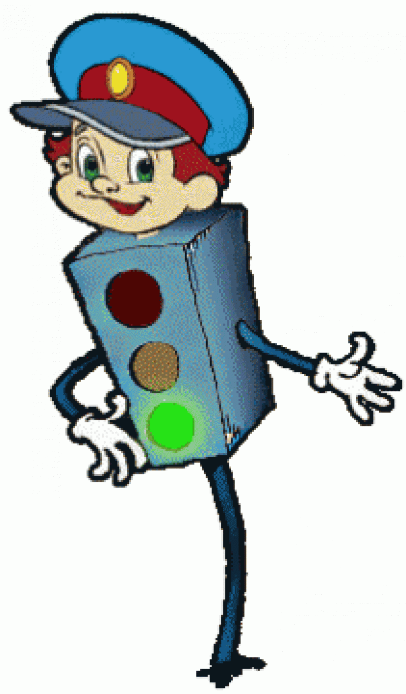
Варианты применения:
Вариант № 1. Игра с кубиками. Назови и опиши опасную ситуацию или предмет.
Вариант № 2. Игра с кубиками. Придумай и назови правило безопасного поведения в данной ситуации, с данным опасным предметом.
Вариант № 3. Игра с кубиком. Назови и опиши опасные и безопасные ситуации, которые могут произойти в этих местах.
Дидактическое пособие «Кубик безопасности» позволяет успешно решать целый ряд воспитательно-образовательных задач: приобщать дошкольников к ценности здоровья и здорового образа жизни, способствовать обогащению представлений об основах безопасности жизнедеятельности, развивать познавательные интересы.

Slide 6
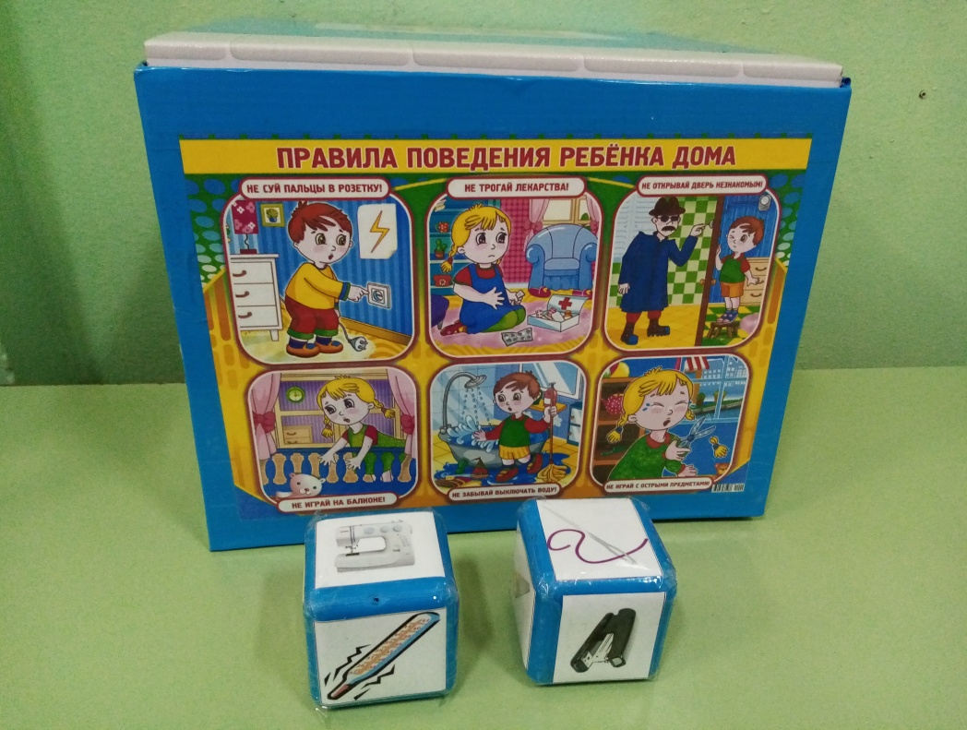

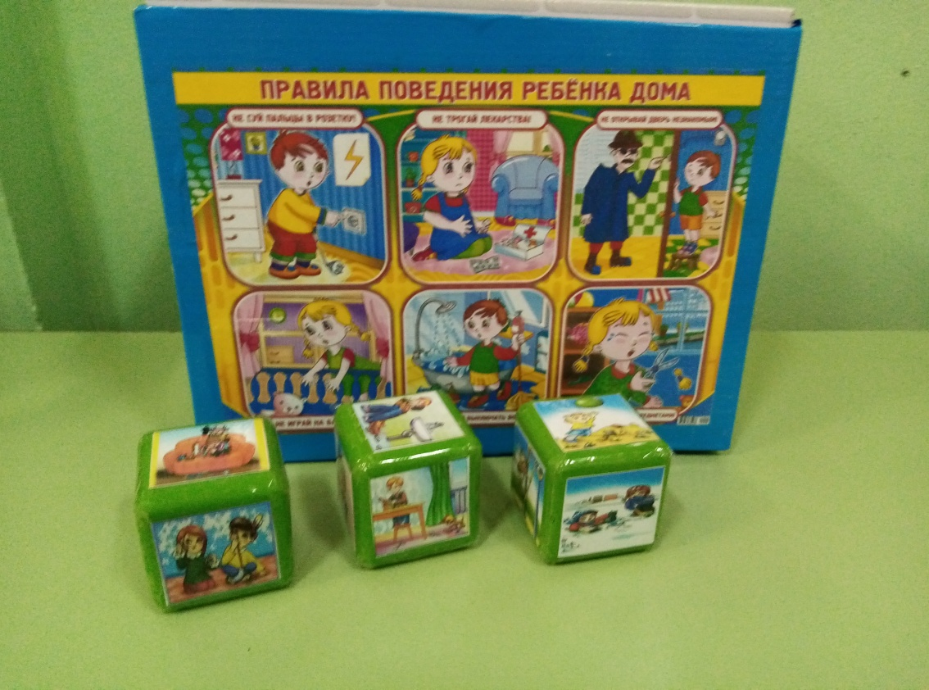


Slide 7

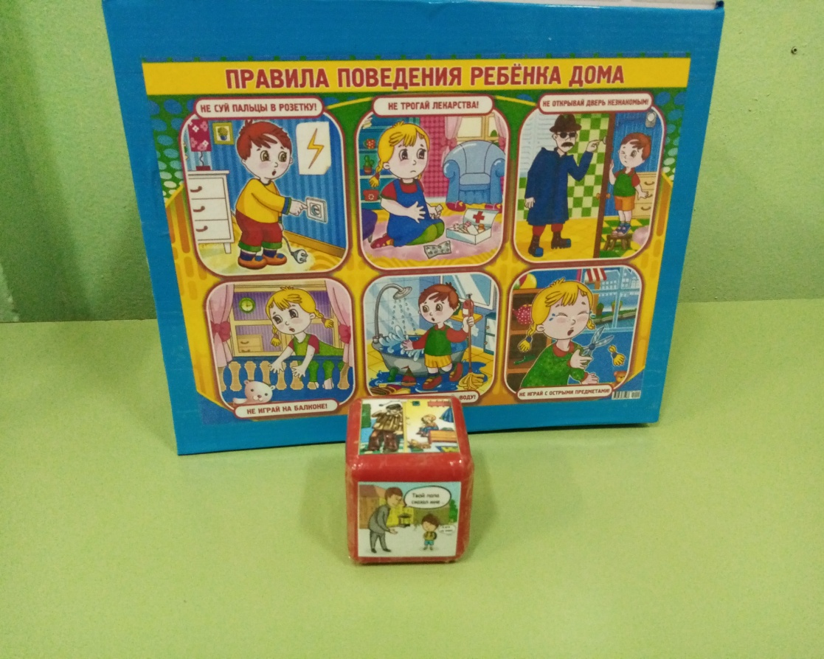
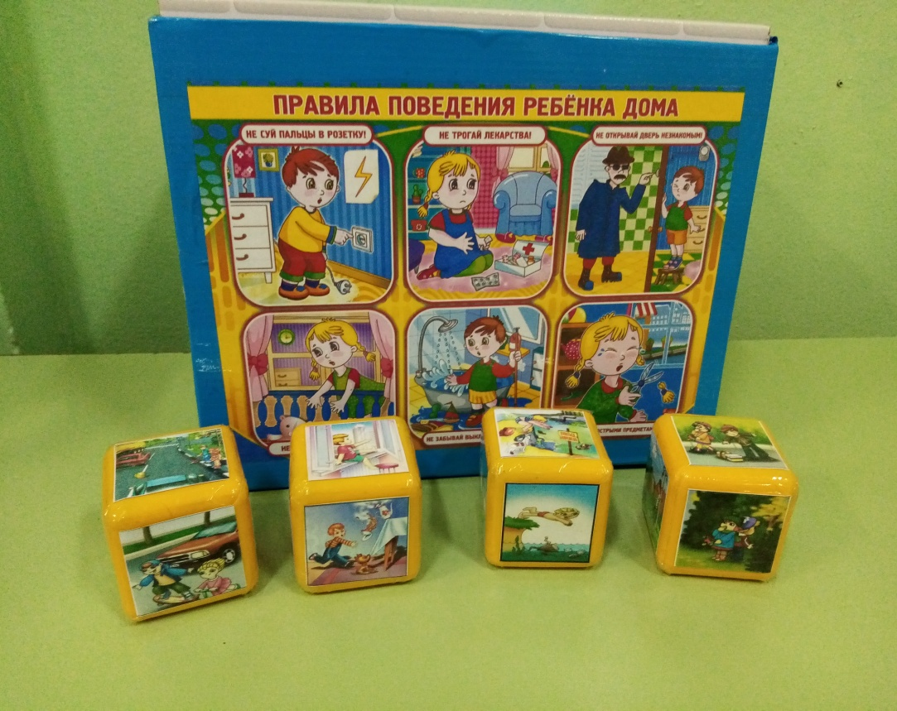

Slide 8

«Страна Безопасность»

